Slide 2
20 August 2023

Slide 3


Slide 4
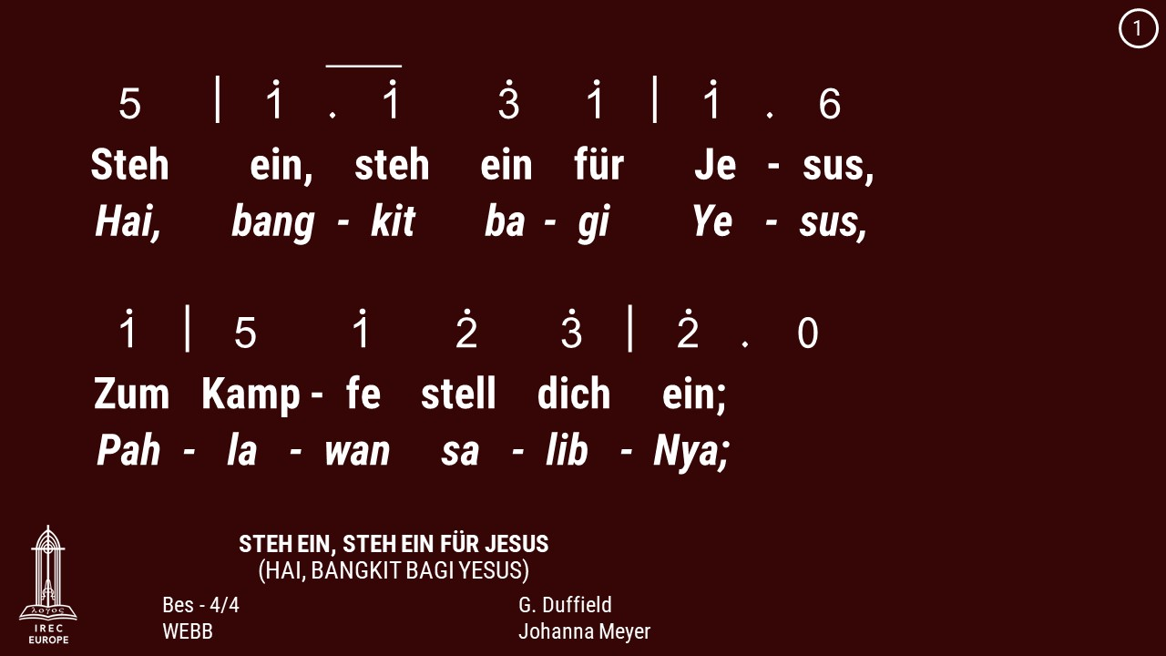

Slide 5
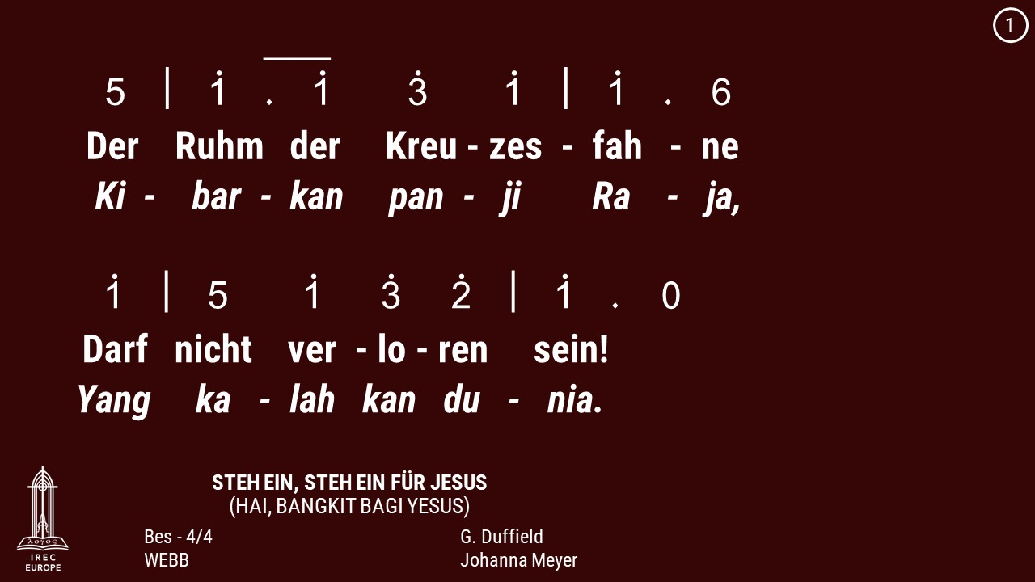

Slide 6
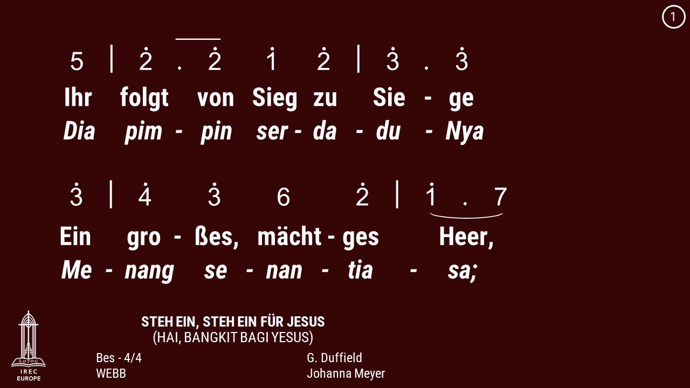

Slide 7
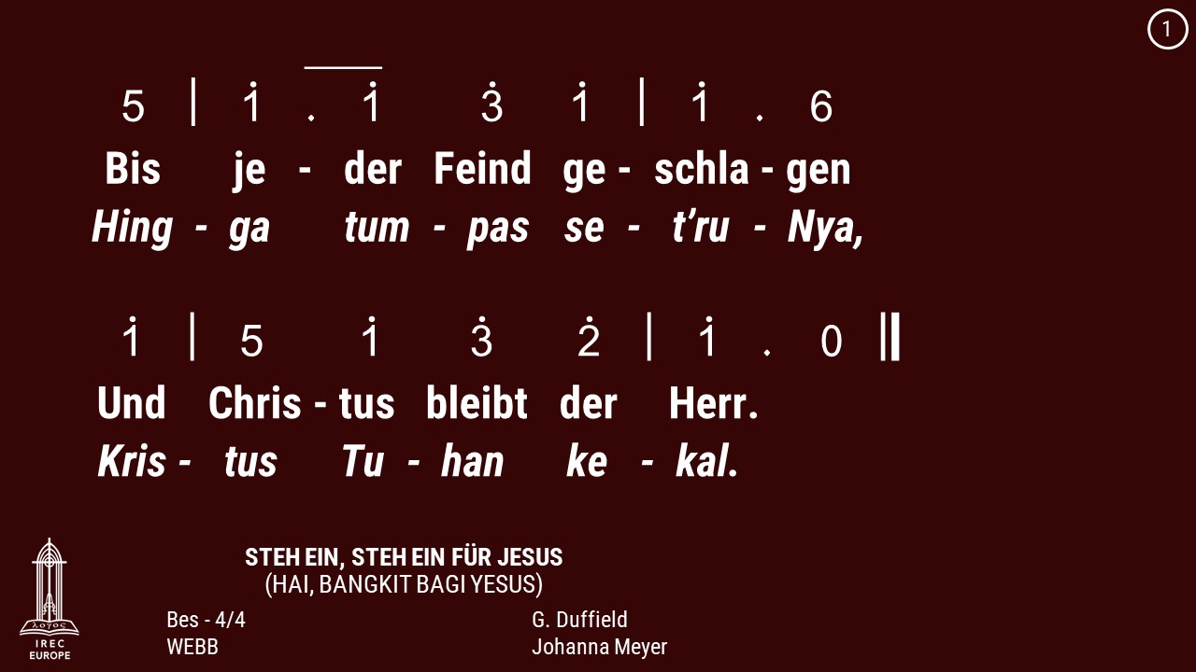

Slide 8
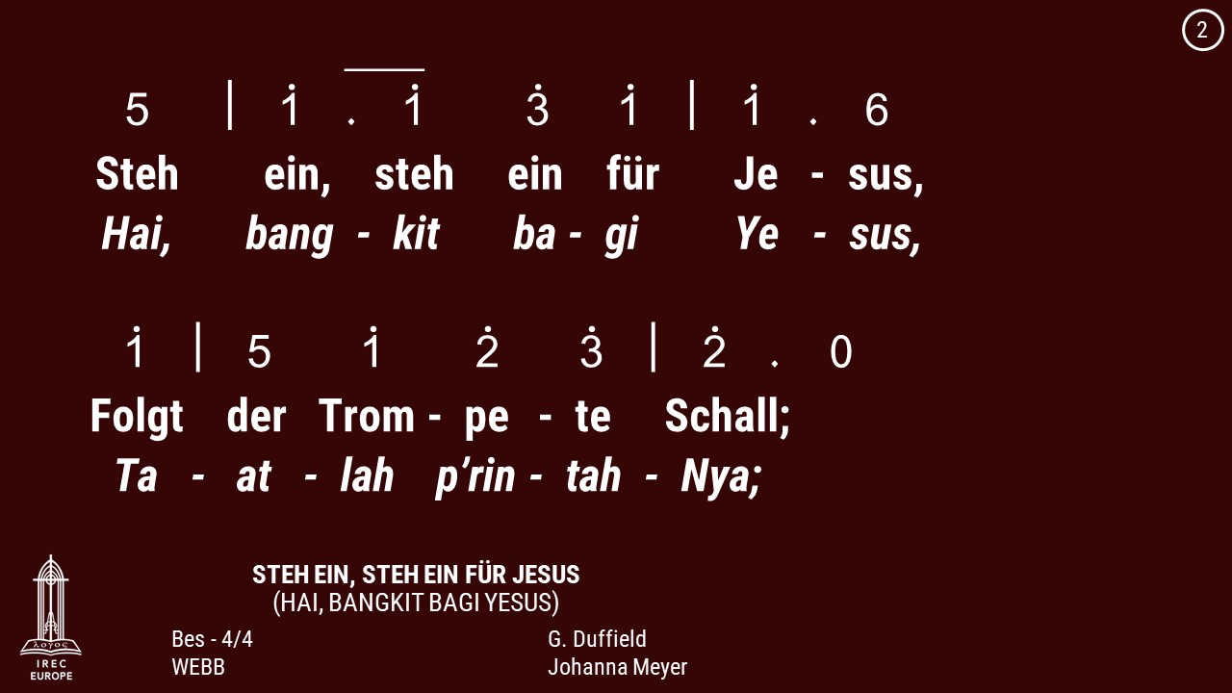

Slide 9
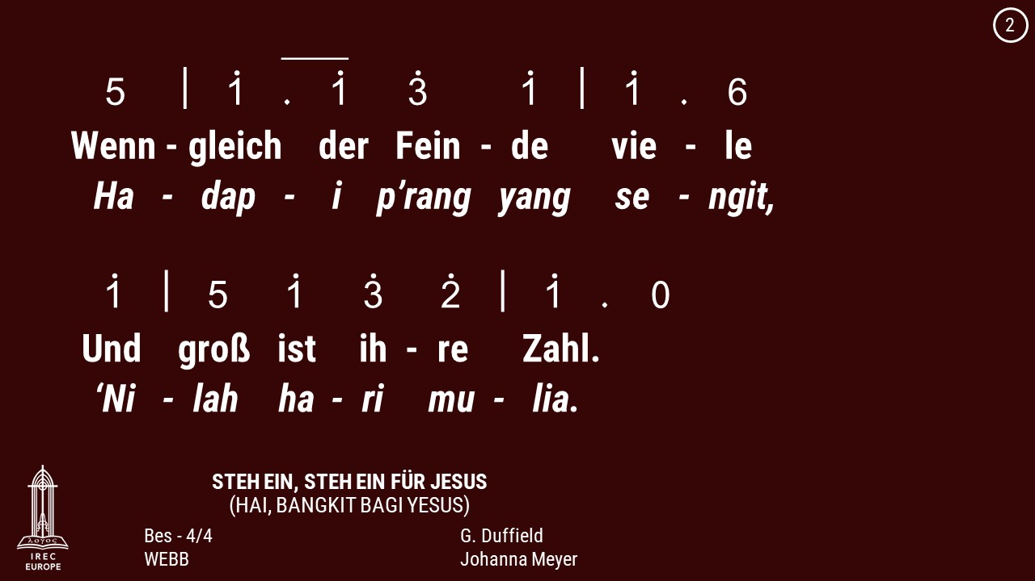

Slide 10
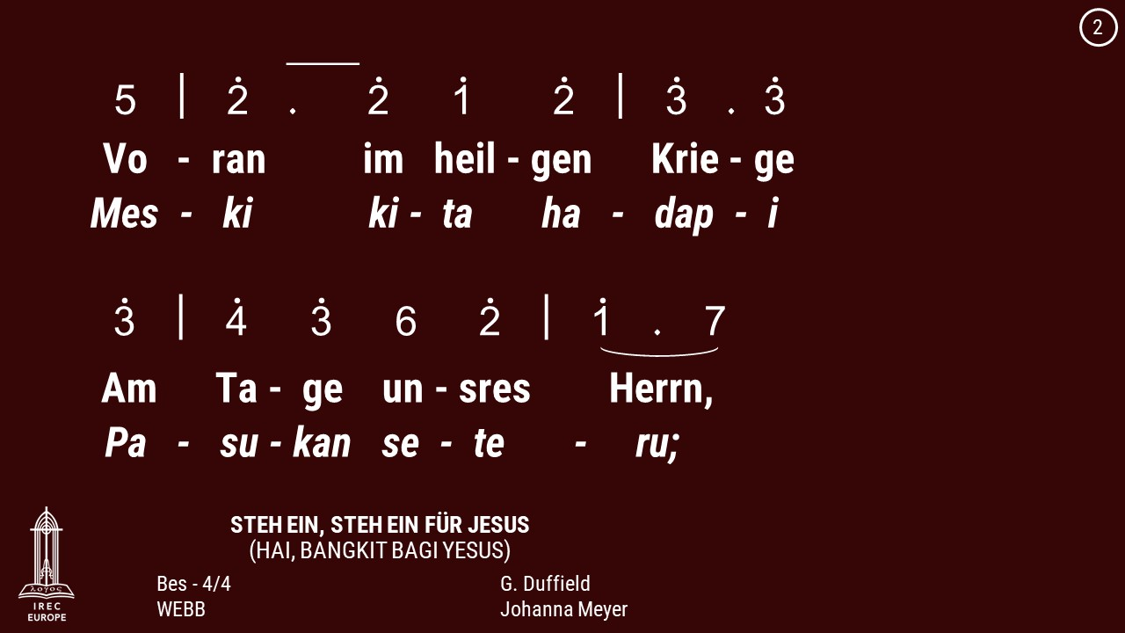

Slide 11
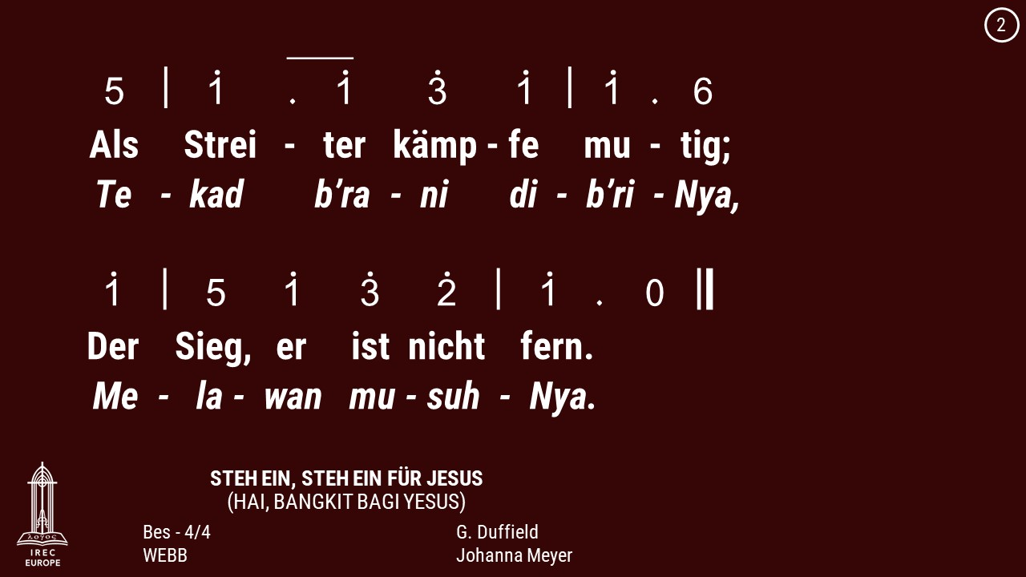

Slide 12
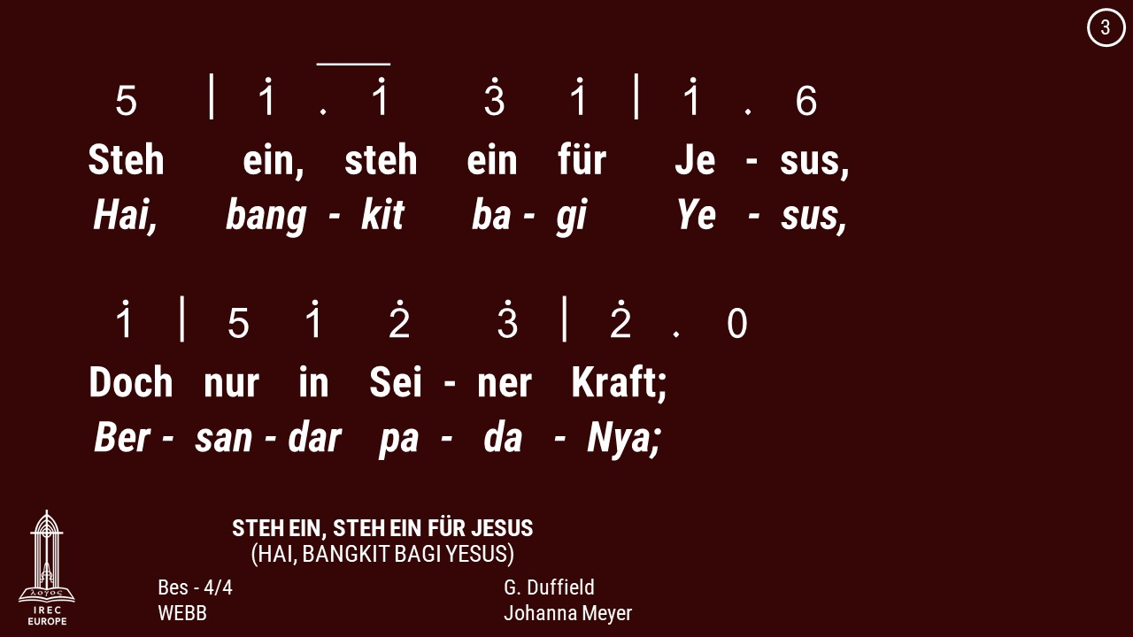

Slide 13
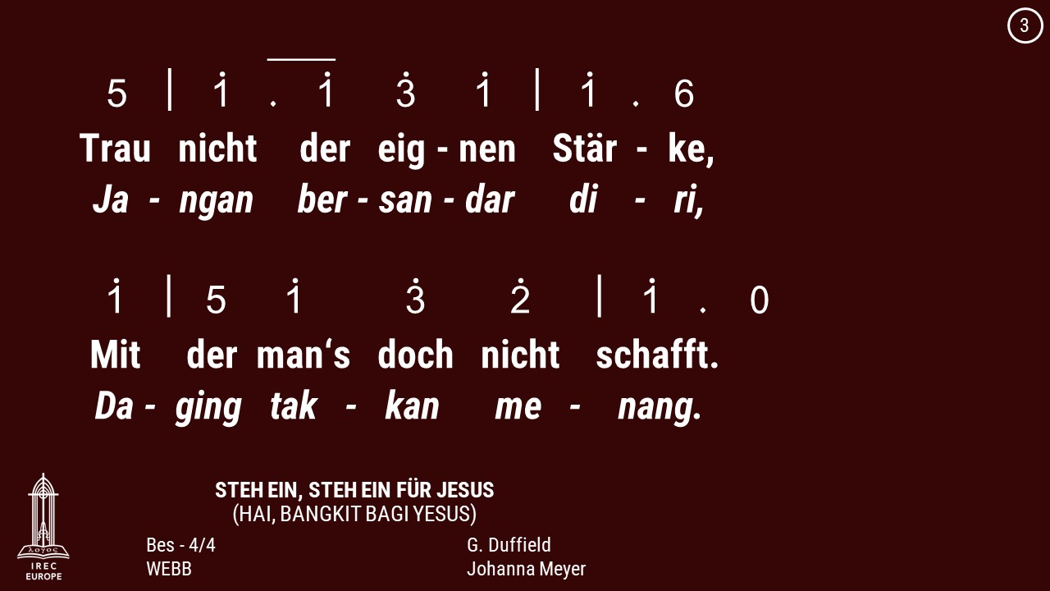

Slide 14
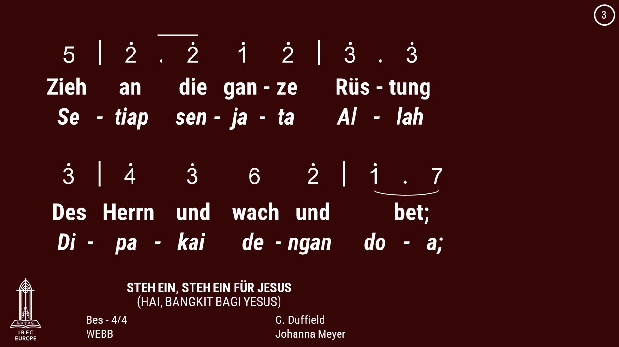

Slide 15
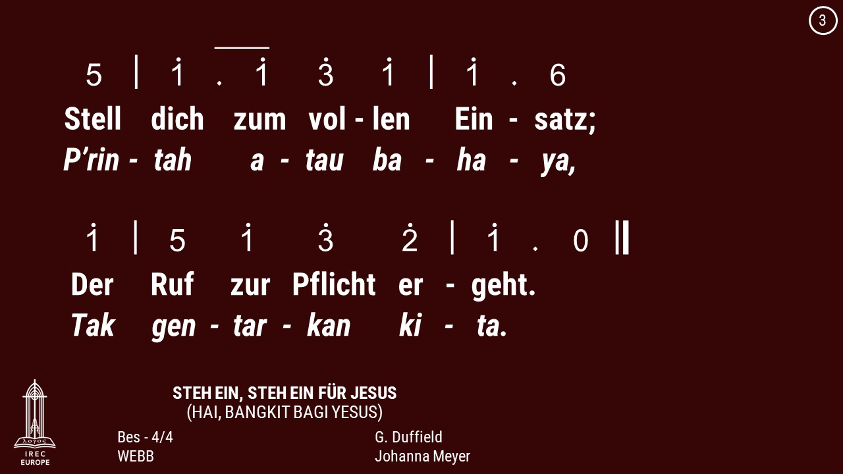

Slide 16
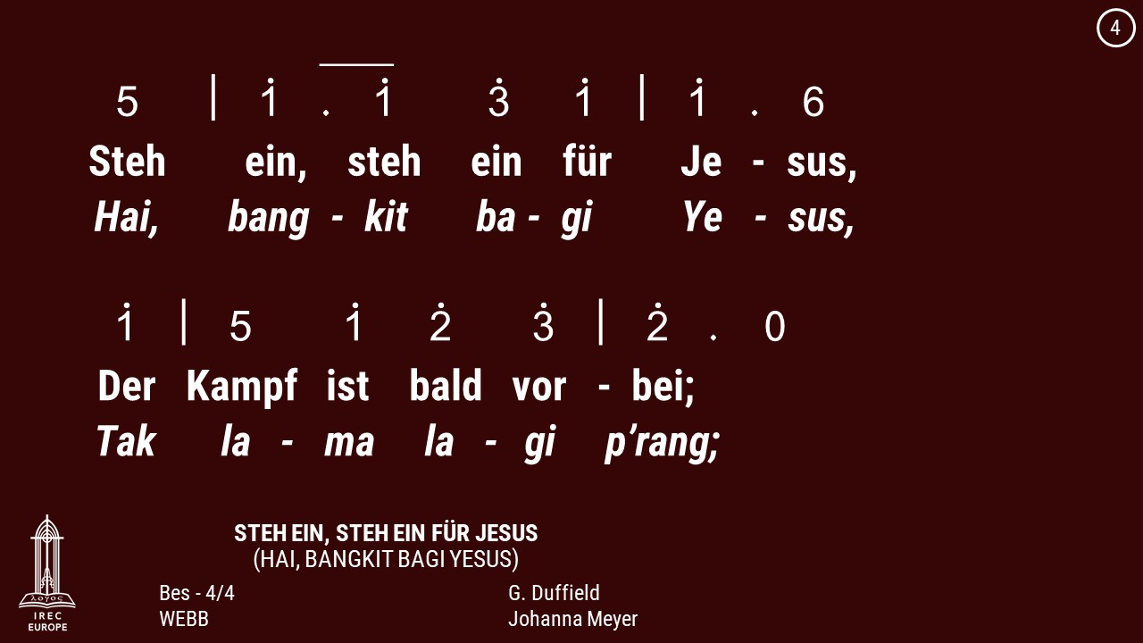

Slide 17
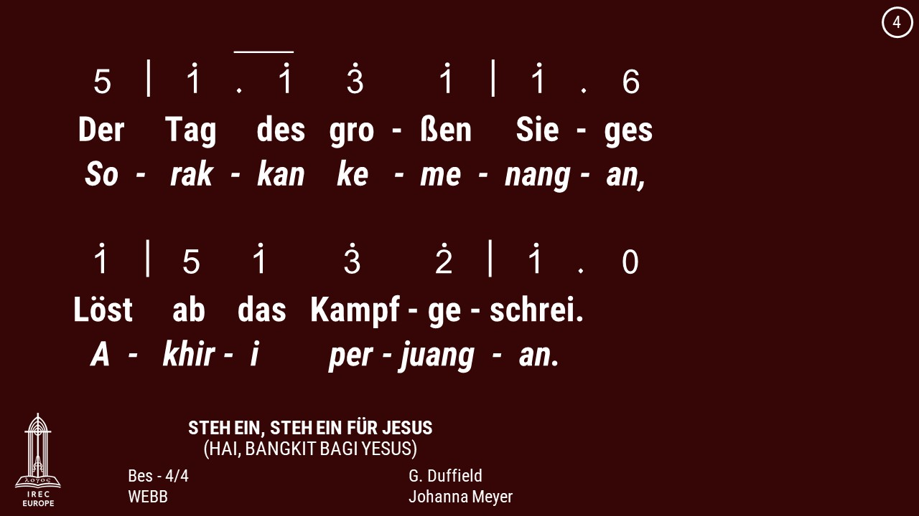

Slide 18
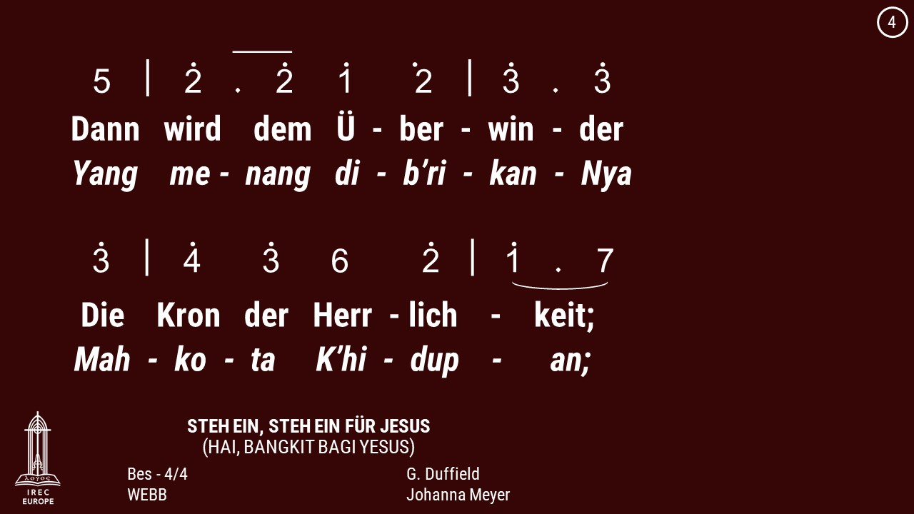

Slide 19
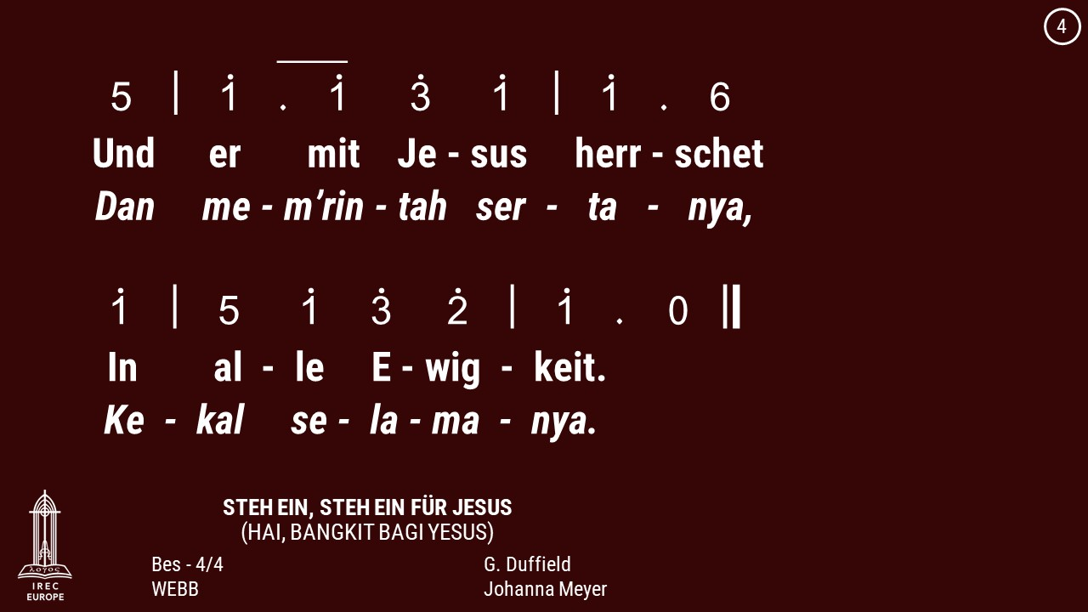

Slide 20
20 August 2023

Slide 21
20 August 2023

Slide 22
Kel 1:1-2

Slide 23
2. Mose 1:1 : Dies sind die Namen der Kinder Israel, die mit Jakob nachÄgypten kamen; ein jeglicher kam mit seinem Hause hinein:
Keluaran 1:1 : Inilah nama para anak Israel yang datang ke Mesir bersama-sama dengan Yakub; mereka datang dengan keluarganya masing-masing:

Slide 24
2. Mose 1:2 : Ruben, Simeon, Levi, Juda,
Keluaran 1:2 : Ruben, Simeon, Lewi dan Yehuda;

Slide 25
20 August 2023

Slide 26
20 August 2023

Slide 30
20 August 2023

Slide 31
Pfr. Billy Kristanto
Pdt. Billy Kristanto

Slide 32
20 August 2023

Slide 39
20 August 2023

Slide 41
20 August 2023

Slide 45
20 August 2023

Slide 47
20 August 2023

Slide 50
Persekutuan Doa
Setiap minggu, 15:30 CEST
Berner Heerweg 60
Gebetkreis
Sonntags, 15:30 CEST
Berner Heerweg 60

Slide 51
Seminar Pdt. Billy Kristanto
Minggu 13.08.2023, 15:30 CEST
Berner Heerweg 60
Seminary Pfr. Billy Kristanto
Sonntag 13.08.2023, 15:30 CEST
Berner Heerweg 60

Slide 52
Ibadah Minggu
Setiap Minggu, 16:00 CEST
Berner Heerweg 60
Sonntagsgottesdienst
Jeden Sonntag, 16:00 CEST
Berner Heerweg 60

Slide 53
Sekolah Minggu
Setiap Minggu, 16:00 CEST
Berner Heerweg 60
Sonntagsschule
Jeden Sonntag, 16:00 CEST
Berner Heerweg 60

